Slide 1
Linguagem de programação em Python
Fundamentos de Programação
Felipe Cordeiro

Slide 2
Agenda
Overview
Questões
Estruturas Sequenciais
Estruturas Condicionais

Slide 3
Apresentação do Curso
Ementa
Conceitos básicos de dados e variáveis
Estruturas de Controle
Sequencial
Condicional
Repetição
Funções
Estrutura de Dados
Vetores e Listas
Tuplas

Slide 4

Apresentação do Curso
Repositório dos códigos
“GitHub is a developer platform that allows developers to create, store, manage and share their code.”

Slide 5
Apresentação do Curso
Boas vindas em python
Code:
nome = "Felipe" idade = 20 curso = "Engenharia" ## 1º forma: print("Oi meu nome é {} e eu tenho {} anos. Faço curso de {}.".format(nome, idade, curso)) ## 2º forma: print(f"Oi meu nome é {nome} e eu tenho {idade} anos. Faço curso de {curso}.")
Output:
Oi meu nome é Felipe e eu tenho 20 anos. Faço curso de Engenharia.
Oi meu nome é Felipe e eu tenho 20 anos. Faço curso de Engenharia.

Slide 6
Apresentação do Curso
Boas vindas em python
Code:
nome = input("Insira seu nome:") curso = input("Insira seu curso:") idade = int(input("Insira sua idade:")) print(f"Meu nome é {nome}, tenho {idade} anos e estou cursando {curso}")
Output:
Meu nome é Felipe, tenho 20 anos e estou cursando Engenharia de Computação

Slide 7
Apresentação do Curso
Tipos primitivos de dados
int
Inteiro
str
String
bool
True, False
complex
(Real, Complexo)
float
Ponto flutuante, Real.

Slide 8
Apresentação do Curso
Questões
1º exercício e 2º exercício – Operações básicas
3º exercício – Potenciação

Slide 9
Apresentação do Curso
Questões
Hands On!

Slide 10
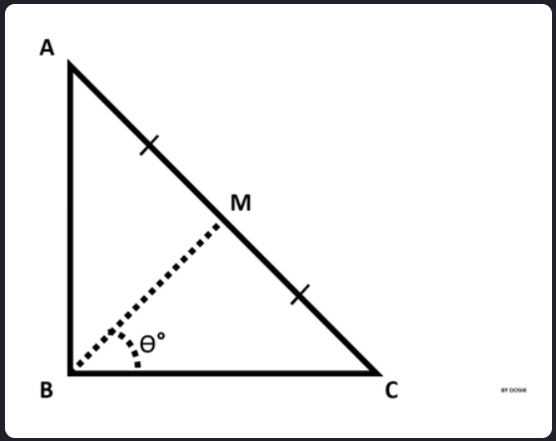
Apresentação do Curso
Questão desafio
Task: ABC = 90º, in point B. To find (angle tetha, as shown in the figure) in degrees. Input Format: The first line contains the length of side AB. The second line contains the length of side BC. Output Format: Output tetha in degrees. Note: Round the angle to the nearest integer.

Slide 11
Apresentação do Curso
Questões
Hands On!

Slide 12
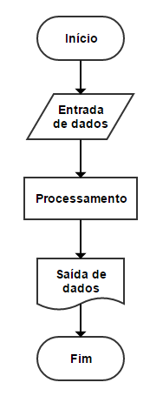
Apresentação do Curso
Estruturas Sequenciais

Slide 13
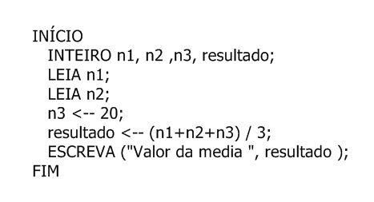
Apresentação do Curso
Estruturas Sequenciais
Em um algoritmo:
n1, n2, n3, resultado = int(), int(), int(), int() n1 = int(input("Digite o número 1:")) n2 = int(input("Digite o número 2:")) n3 = 20 resultado = (n1 + n2 + n3)/3 print(f"Valor da media: {resultado}")
Em Python:

Slide 14
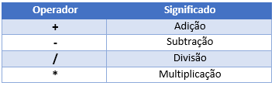
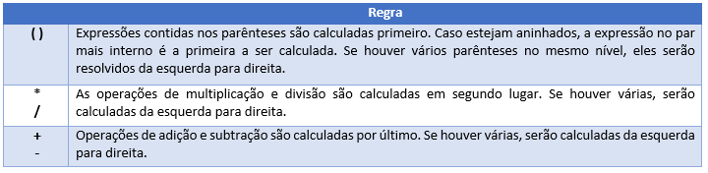
Apresentação do Curso
Estruturas Sequenciais

Slide 15
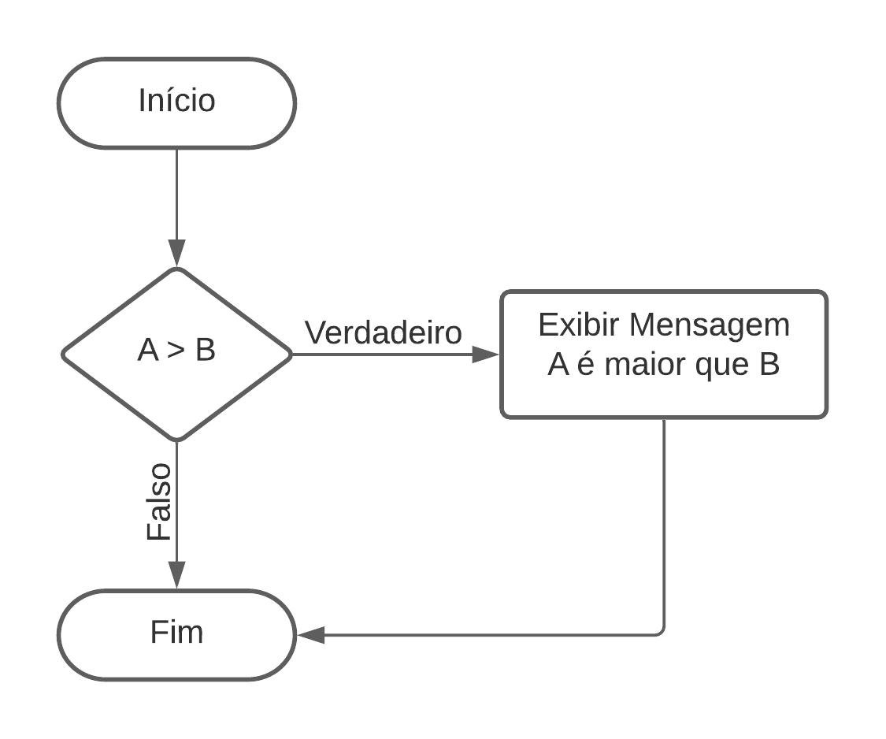
Apresentação do Curso
Estruturas Condicionais
If
Elif
Else
Switch case

Slide 16
Apresentação do Curso
Estruturas Condicionais
Hands On!

Slide 17
Até a próxima glr!

